Slide 1
FL Studio Nexus Kypc
HOME
TABLE OF CONTENTS
PLAYLIST
01
Уроки
02
Обзор плагина
03
Скриншоты проекта
04
Демка
Уракбоев Руслан ИС-21
THANKS!

Slide 2



Уроки
YouTube
FLoops
VST House
HOME
TABLE OF CONTENTS
PLAYLIST
01
Уроки
02
Обзор плагина
03
Скриншоты проекта
04
Демка
За час объяснили все основы синтезатора
Объяснили как устанавливать плагин
Дали кучу пресетов и сам кряк с кейгеном
THANKS!

Slide 3
С чем его едят?
Плюсы
Минусы
HOME
TABLE OF CONTENTS
PLAYLIST
Плагин Nexus для FL Studio - это гибкий и многофункциональный синтезатор, который предоставляет пользователю доступ к огромной библиотеке звуков, от классических до современных. Он имеет интуитивный интерфейс, мощные редакторы и возможности маршрутизации, позволяющие создавать уникальные звуки и эффекты. Nexus предлагает широкий спектр синтезаторных звуков, включая пэды, лиды, басы и синты, и является одним из самых популярных плагинов для FL Studio.
01
Уроки
02
Обзор плагина
03
Скриншоты проекта
04
Демка
+ Огромная библиотека семплов +Детализированный редактор + В интернете полно пресетов
Вес плагина со всеми стоковыми библиотеками 178ГБ
Довольно требователен к железу
THANKS!

Slide 4
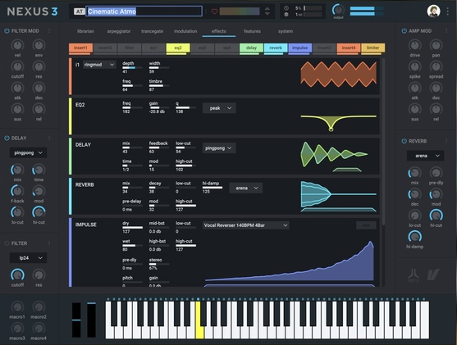
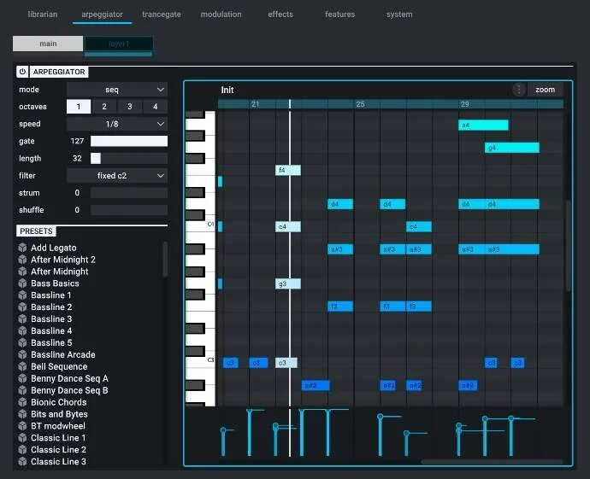
Скриншоты
HOME
TABLE OF CONTENTS
PLAYLIST
01
Уроки
02
Обзор плагина
03
Скриншоты проекта
04
Демка
THANKS!

Slide 5

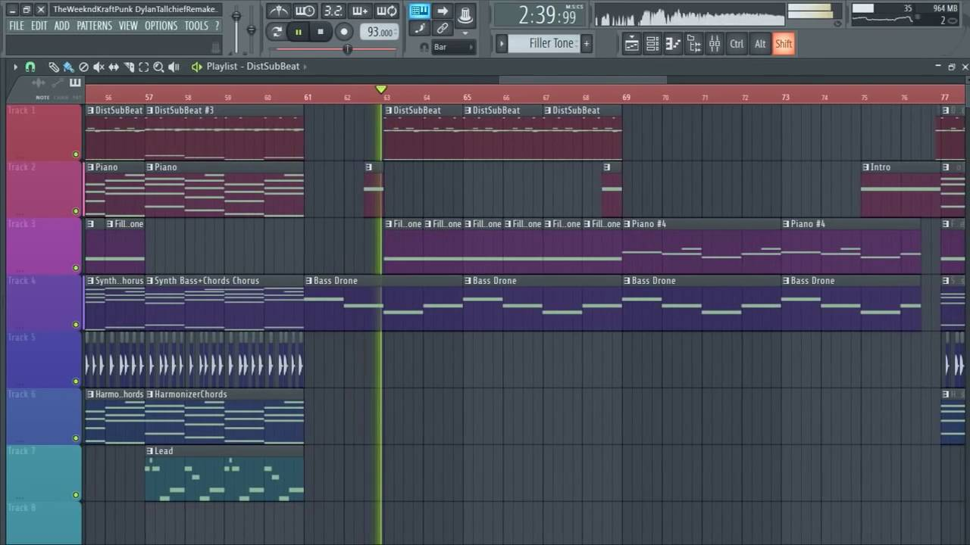
Демо4ка
HOME
TABLE OF CONTENTS
PLAYLIST
01
Уроки
02
Обзор плагина
03
Скриншоты проекта
04
Демка
THANKS!

Slide 6
Спасибо за невнимание!
HOME
TABLE OF CONTENTS
PLAYLIST
01
Уроки
02
Обзор плагина
03
Скриншоты проекта
04
Демка
THANKS!

